Slide 1




Яндекс Ритм: от охватов к продажам
Или как через контент привлекать клиентов на сайт
Мария Опритова
Руководитель продукта Яндекс Ритм

Slide 2

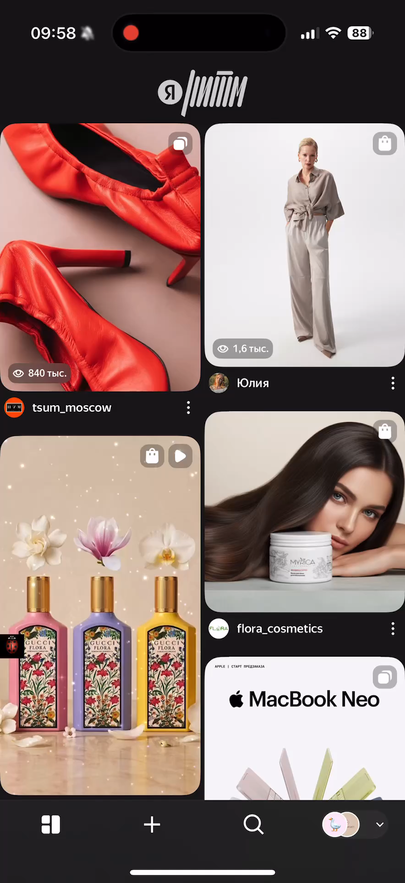
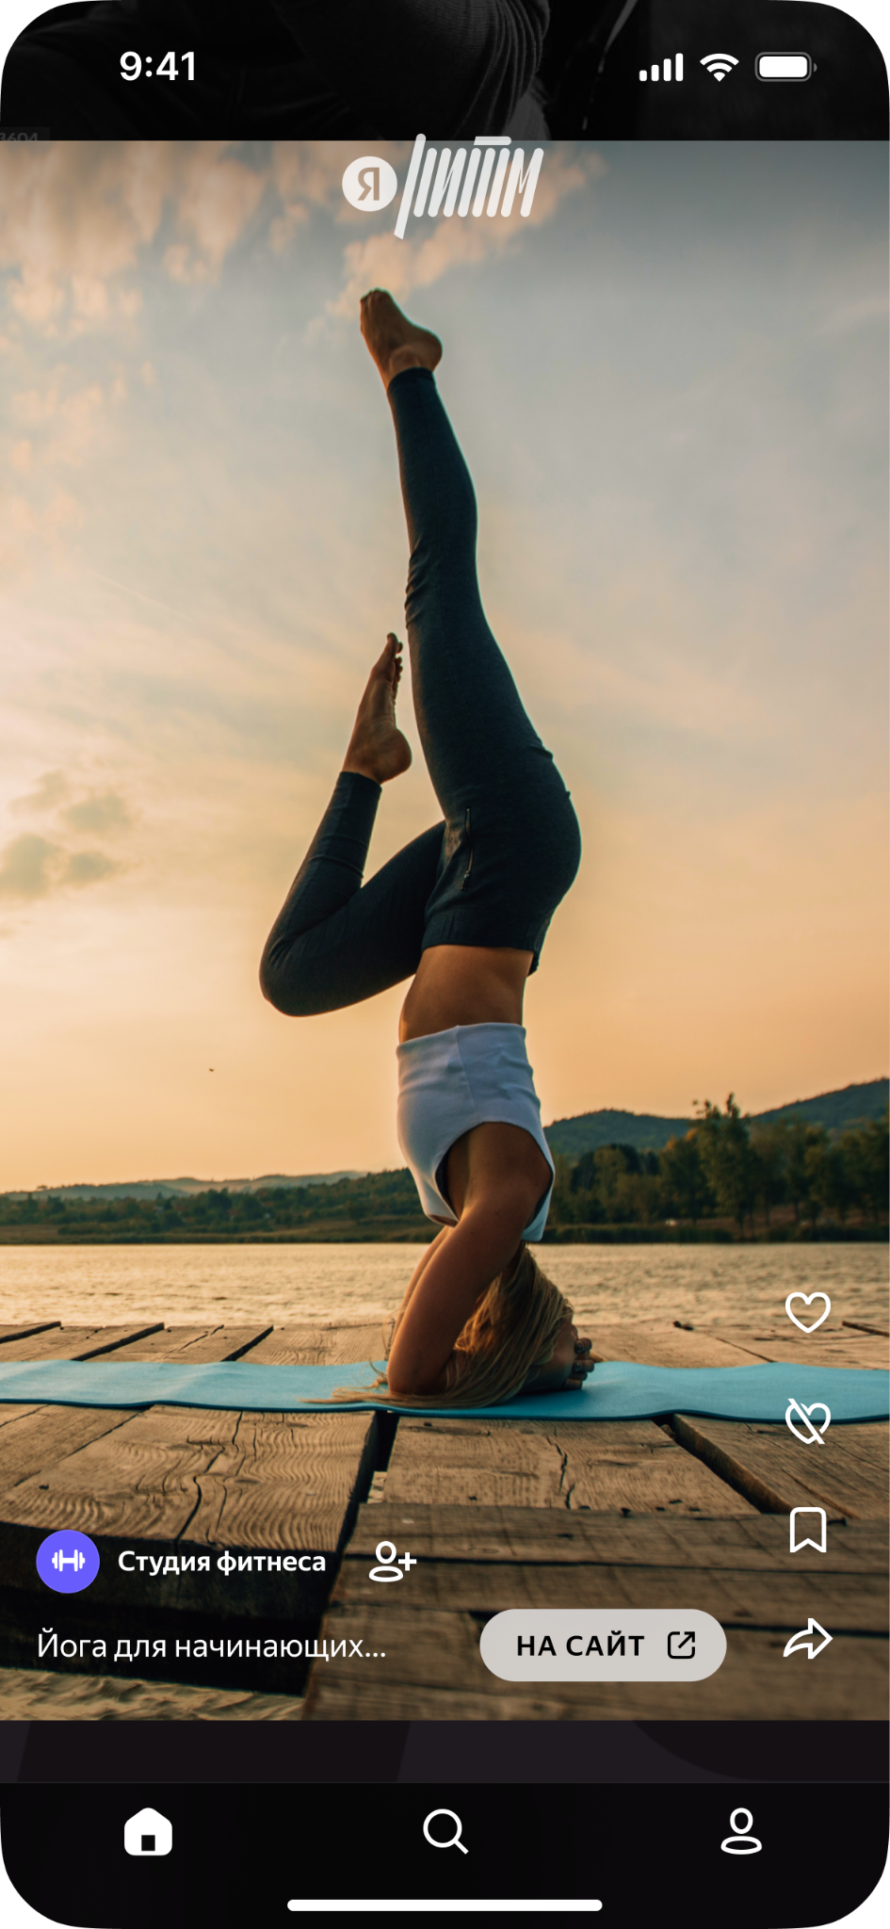
Яндекс Ритм: точка контакта с клиентом на этапе поиска вдохновения
БИЗНЕСЫ
публикуют посты, растят продажи и узнаваемость бесплатно
ПОЛЬЗОВАТЕЛИ
ищут вдохновение и могут купить товар прямо из поста

Slide 3
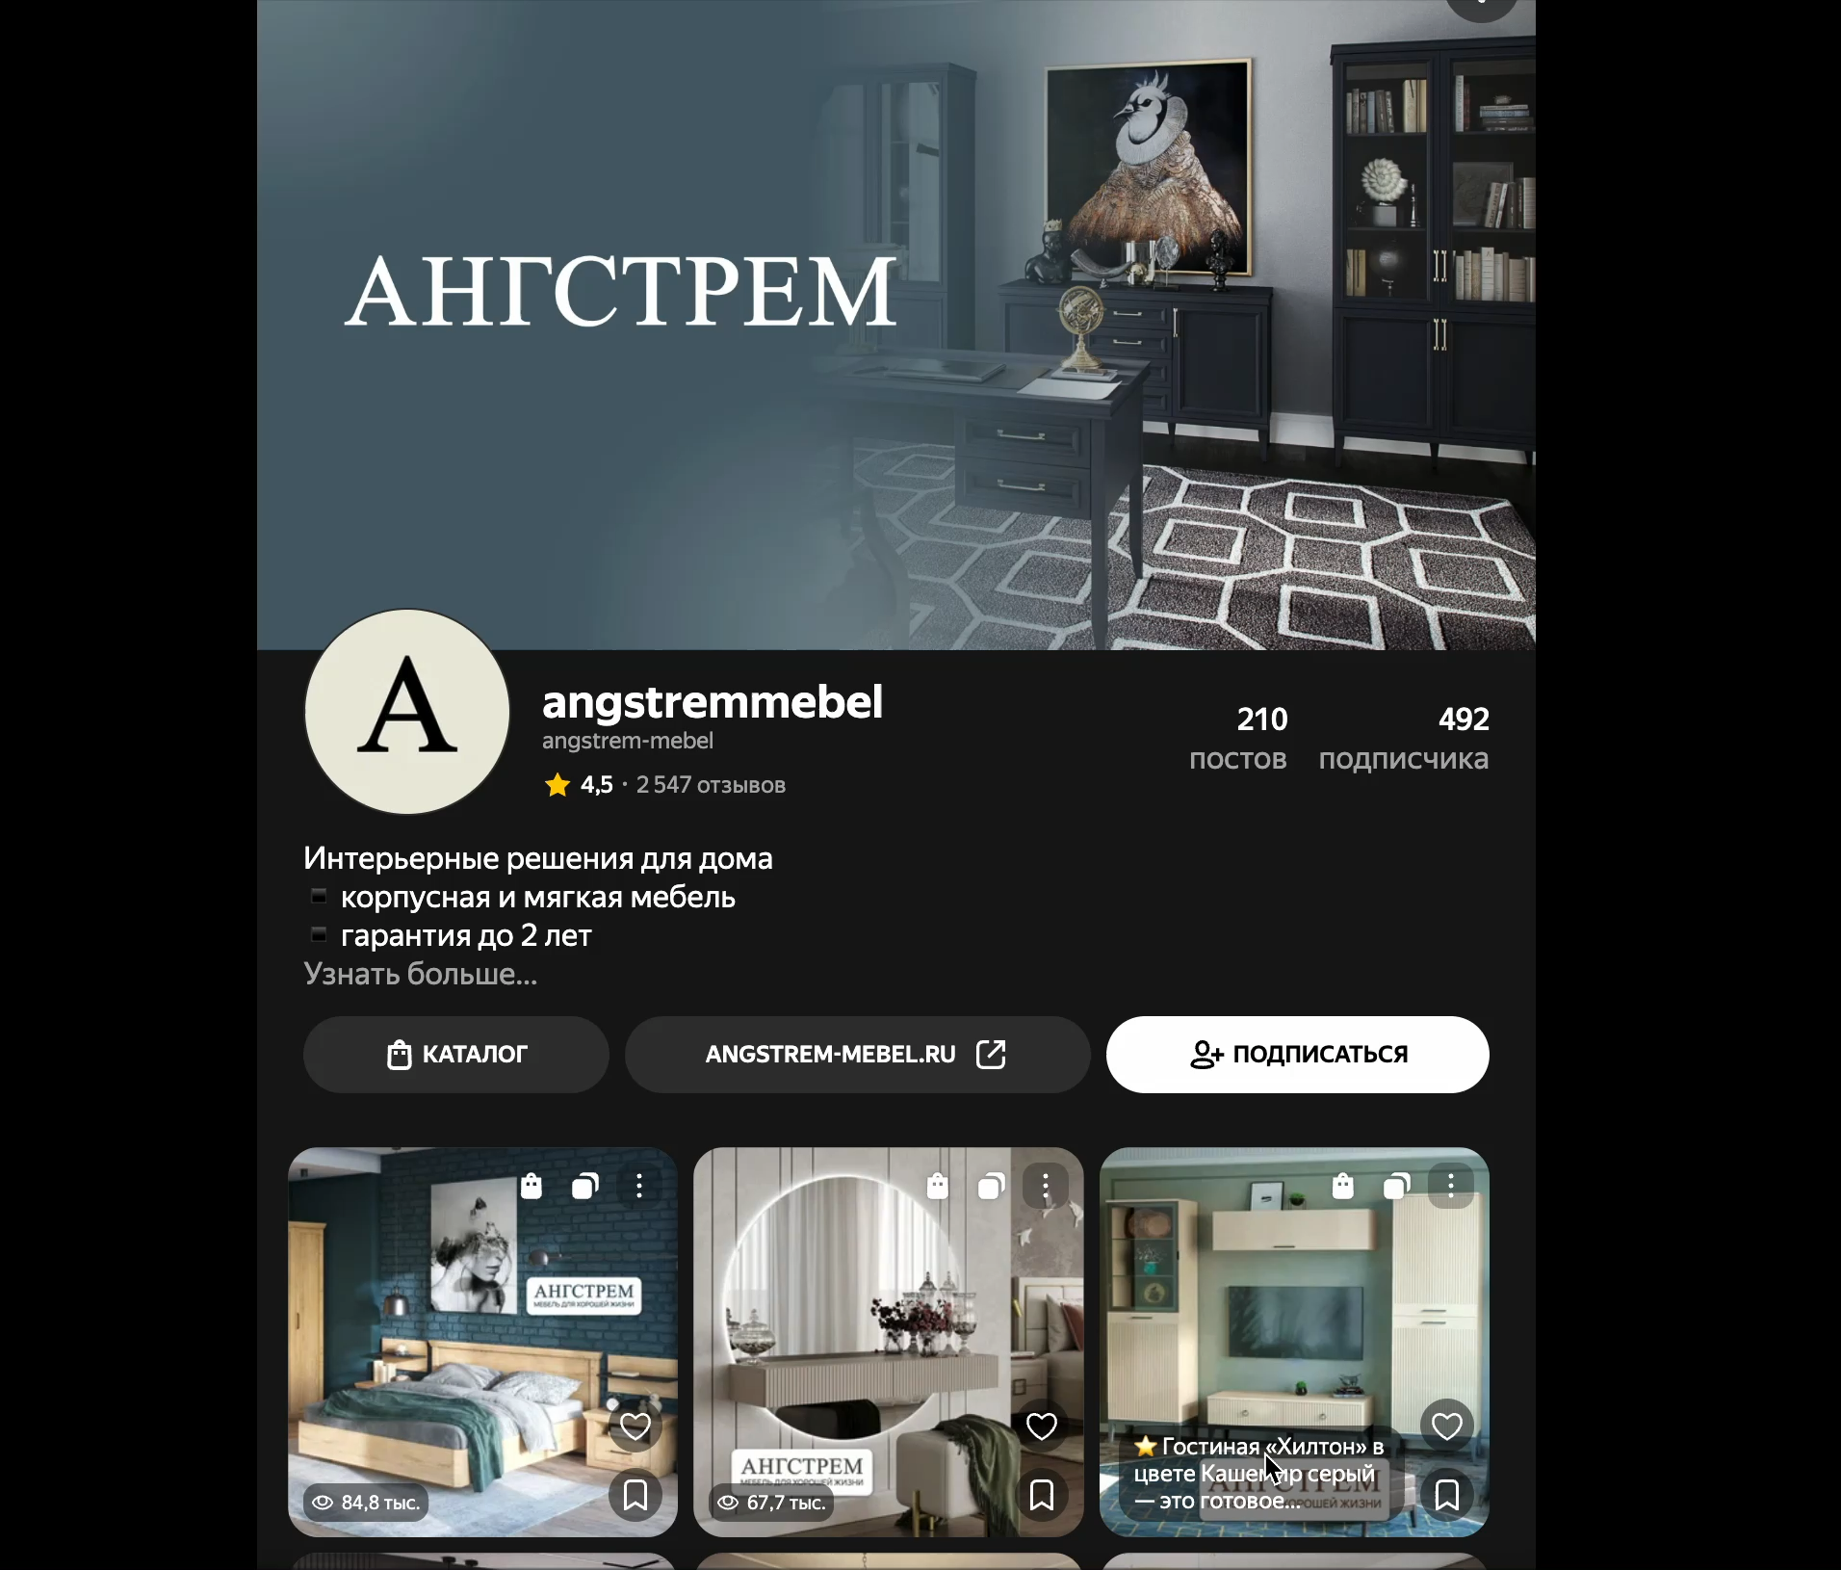
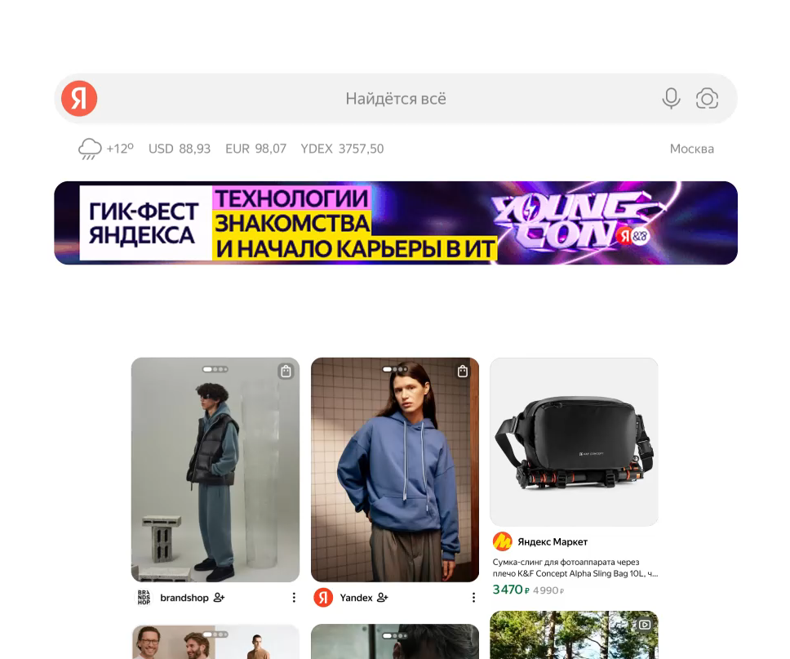
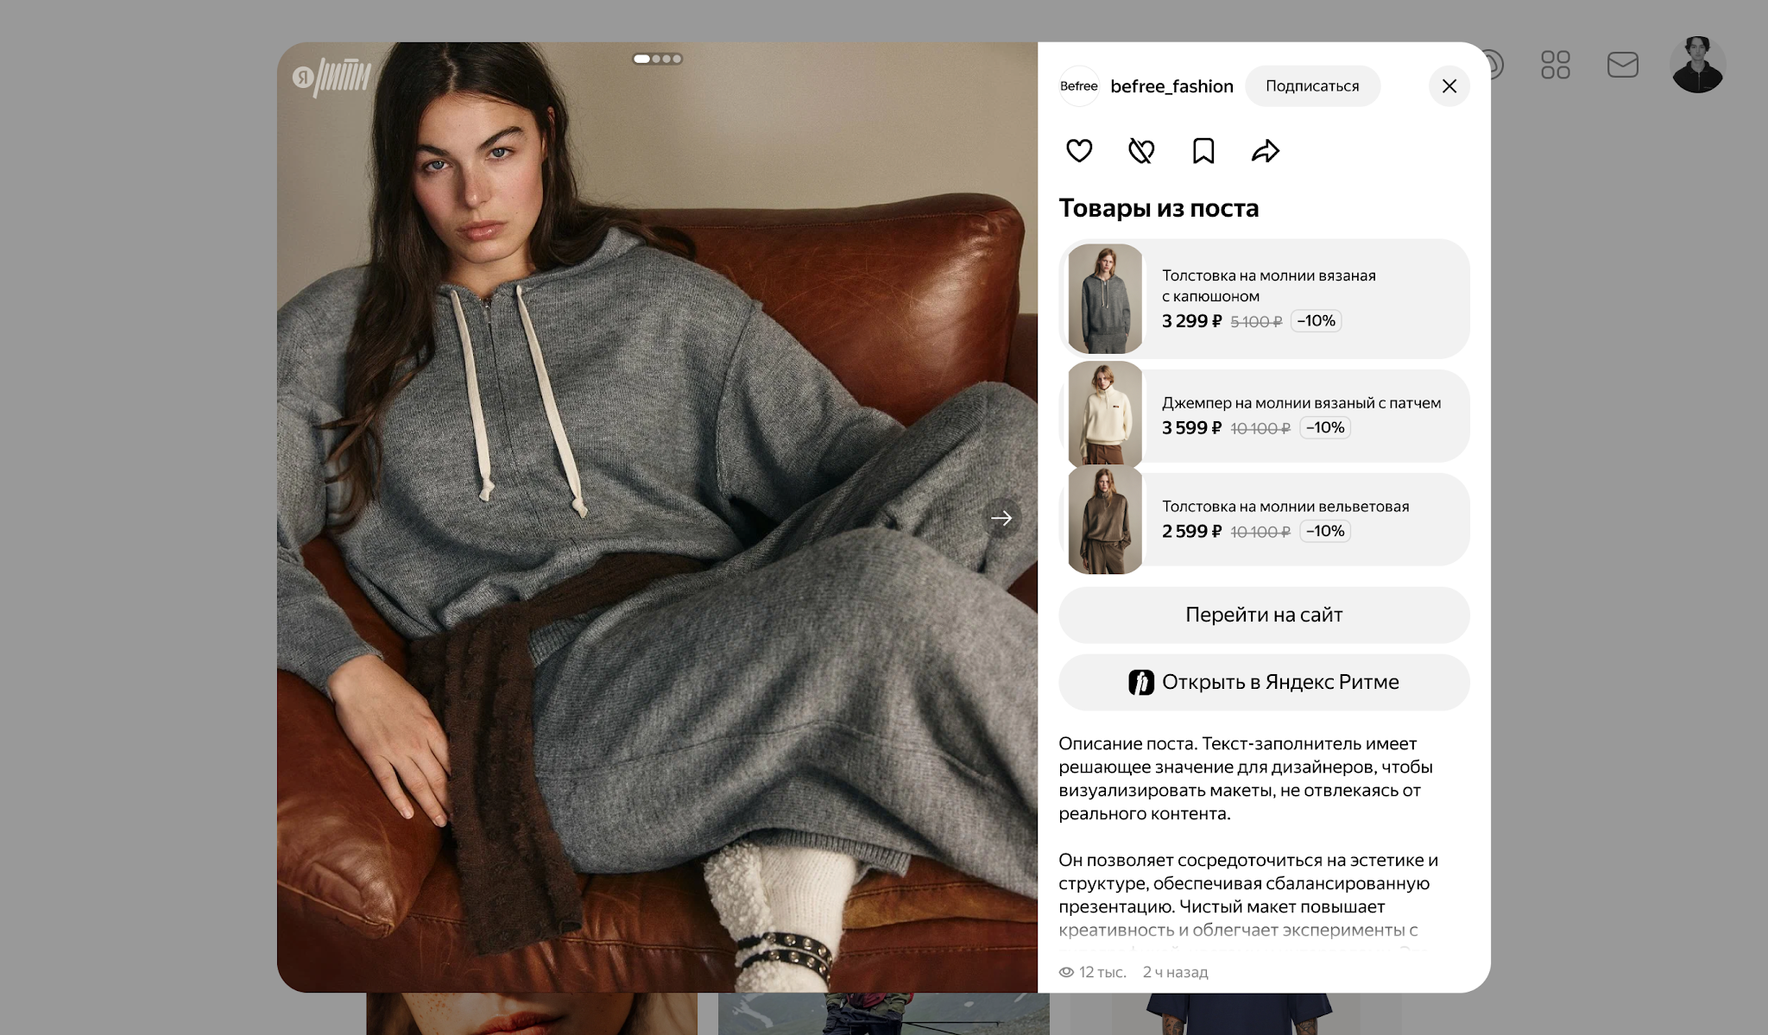
Ритм находит вашу аудиторию через контент и приводит к вам на сайт
1
Вы публикуете контент в Яндекс Ритме
2
Ритм показывает ваш пост в рекомендательной ленте Ритма на ya.ru, в приложении Поиска, разделе «Товары»
3
Через контент приводим клиентов на сайт

Slide 4
6 млн
DAU
уникальных пользователей в день

Slide 5
Основа ленты — shoppable-контент
Прикрепите товарные пины
+1,3%
Рост CTR с прикреплением товарных пинов
Добавьте ссылку на ваш сайт

Slide 6

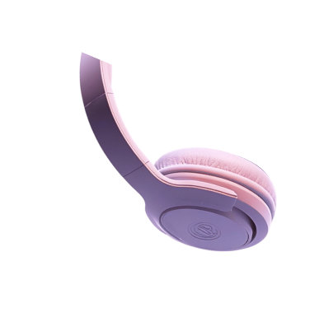





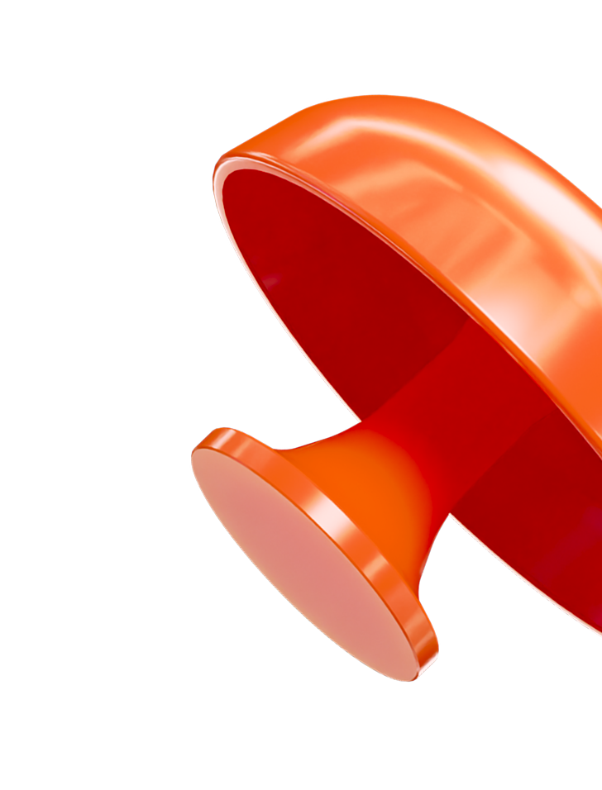






















Ритм помогает бизнесу приводить клиентов на сайт
БЫТОВАЯ ТЕХНИКА
ТОВАРЫ ДЛЯ ДОМА
> 8 тыс.
авторов уже в Ритме
КРАСОТА
<!rd:12116.9.18819943/!>
FASHION
СТРОИТЕЛЬСТВО И РЕМОНТ

Slide 7
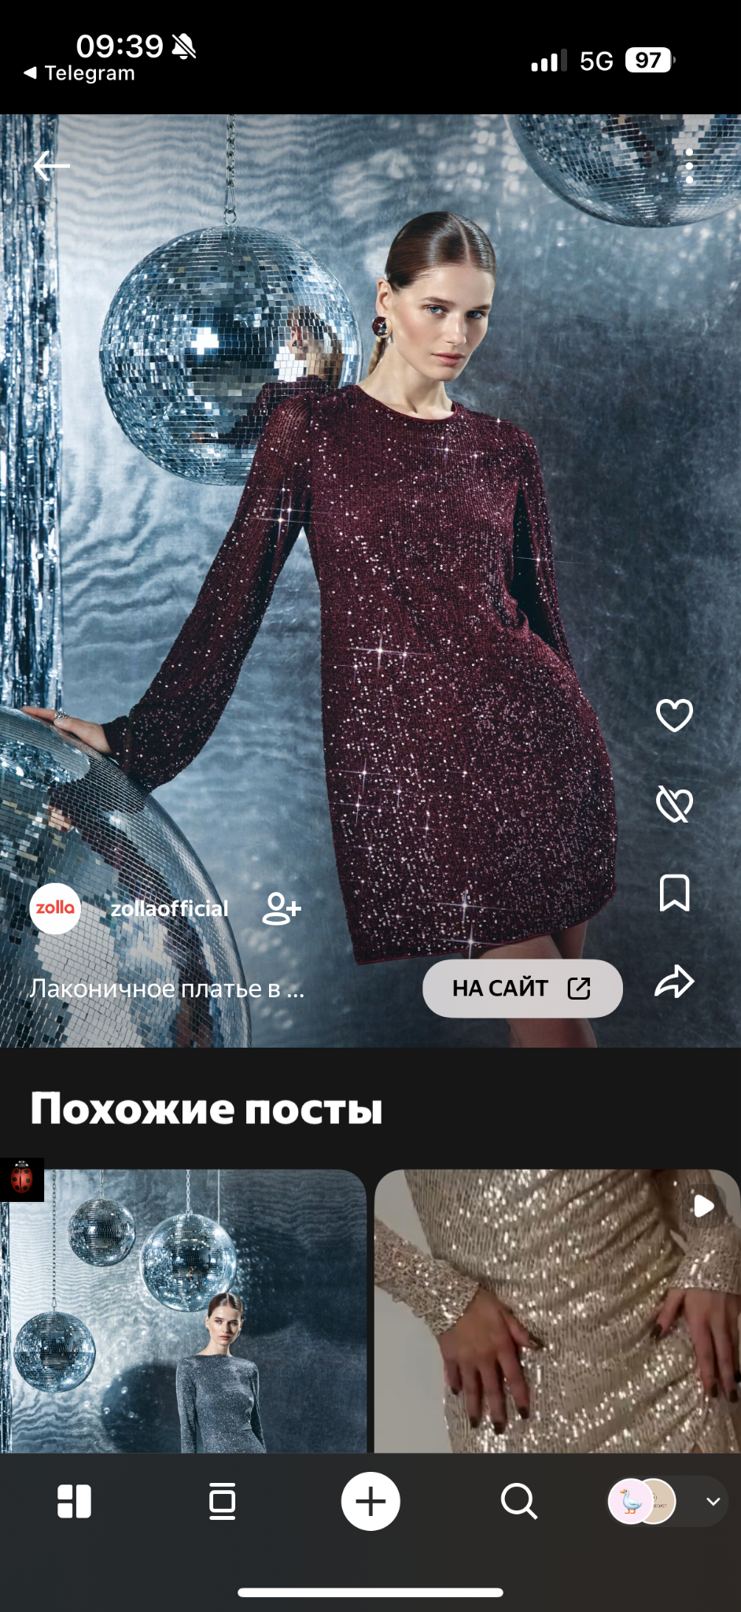
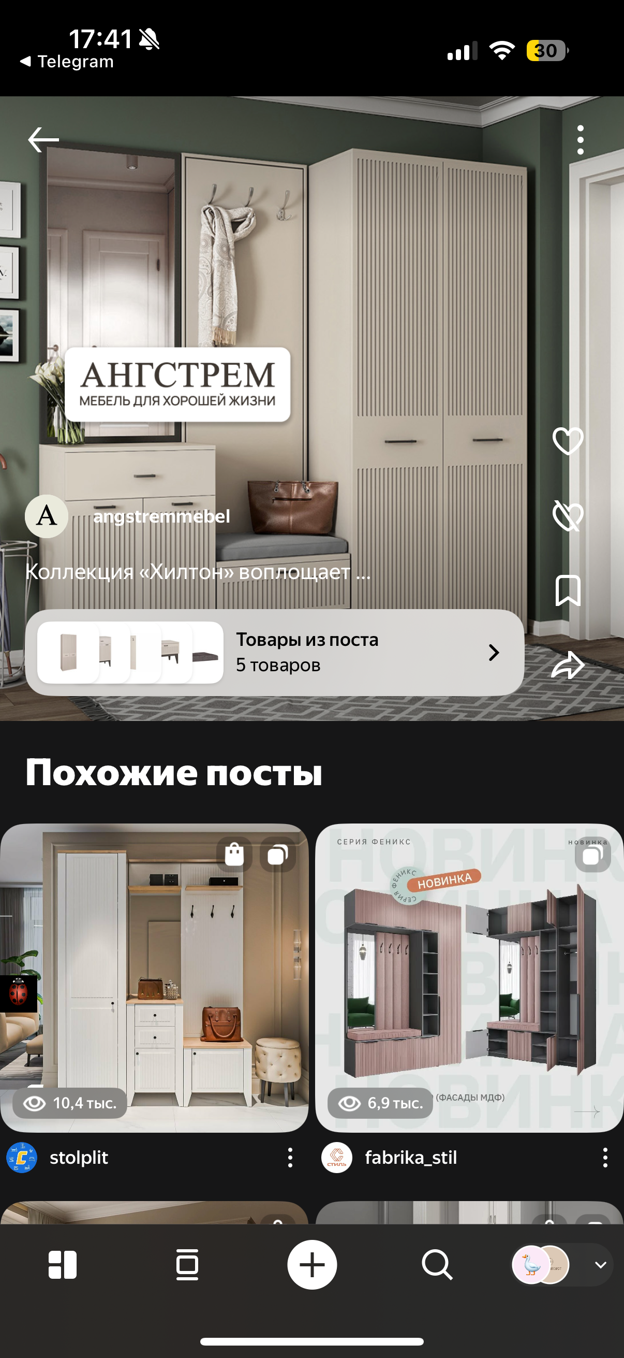
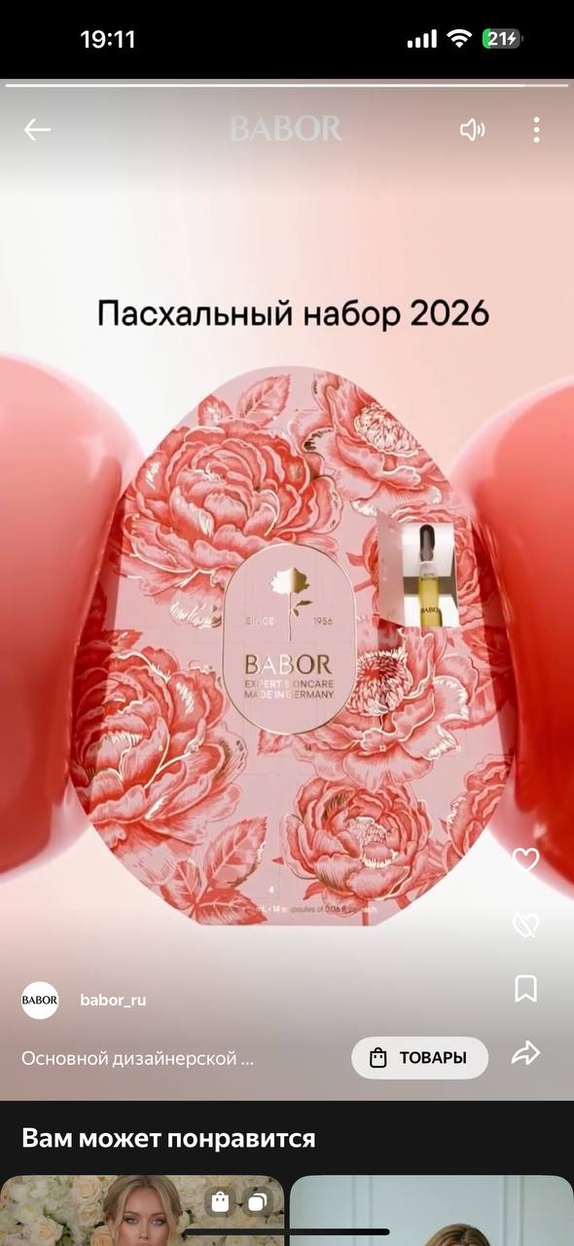
Кейсы органического продвижения
1
2
3
Zolla
Ангстрем
Babor
15 млн
>1 млн
1,8 млн.
просмотров за месяц, включая черную пятницу
органических просмотров контента в Ритме за месяц
органических просмотров контента в Ритме за месяц
12 800
Топ-2
Топ-2
переходов на сайт за месяц, включая черную пятницу
по объёму трафика среди контентных площадок* занимает Ритм
по объёму трафика среди контентных площадок* занимает Ритм
* Контентные площадки – social-commerce решения и социальные сети

Slide 8
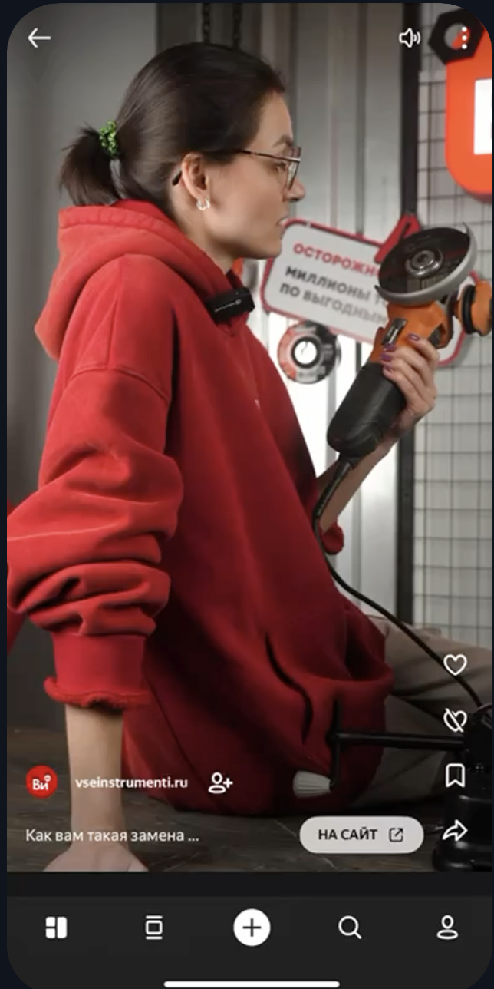
Кейсы платного продвижения
1
2
ВсеИнструменты.ру
Ангстрем
15 млн
76 млн
просмотров постов
просмотров постов
На кампанию из Ритма пришлись от всей РСЯ
1 898 руб.
стоимость формирования корзины
17%
7%
продаж
дохода
на 31%
26%
ниже стоимость лида по сравнению с другими перфоманс-каналами
заказов оказались B2B

Slide 9

Показывайтесь там, где ваши клиенты
Мария Опритова
Руководитель продукта Яндекс Ритм

